Slide 1
Искусство как
универсальный
способ общения
Мир в зеркале искусства

Slide 2
Р. Магритт:
"Идея, что смерть есть абсолютное ничто, не противоречит идее, согласно которой наша жизнь полна тайн".

Slide 3
"Во всем, что мы видим, прячется что-то другое,
мы всегда хотим увидеть то, что прячется за тем,
что мы видим, но это невозможно.
Люди очень тщательно хранят свои секреты…"
(Р. Магритт)

Slide 4
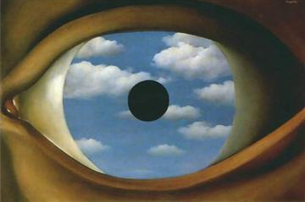
Р Магритт. Фальшивое зеркало.

Slide 5
"Моя живопись ничего не скрывает. Она вызывает ощущение волшебства, и, конечно, когда человек видит одну из моих картин, он задается вопросом "Что это значит?" А это ничего не значит, потому что волшебство само по себе ничего не значит: оно непознаваемо".

Slide 6
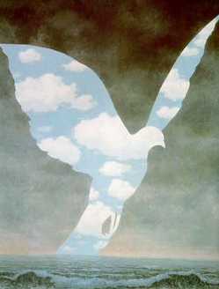
Р Магритт. Большое семейство.

Slide 7
"Я бы хотел, чтобы мои картины были нужны только тогда, когда люди задумываются над тем, что на них изображено".

Slide 8
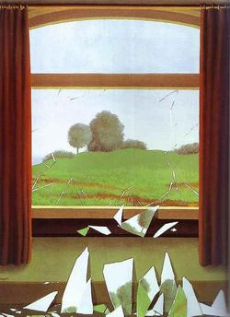
Р Магритт. Ключ к полям.

Slide 9
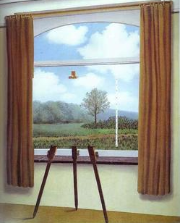

Slide 10
Р. Магритт о картине "Удел человеческий":
"Перед окном, которое мы видим изнутри комнаты, я поместил картину, изображающую как раз ту часть ландшафта, которую она закрывает. Таким образом, дерево на картине заслоняет дерево, стоящее за ним снаружи. Для зрителя дерево находится одновременно внутри комнаты на картине и снаружи в реальном ландшафте. Именно так мы видим мир. Мы видим его вне нас и в то же самое время видим его представление внутри себя. Таким образом мы иногда помещаем в прошлое то, что происходит в настоящем. Тем самым время и пространство освобождаются от того тривиального смысла, которым их наделяет обыденное сознание".

